Slide 1
Entwurf und Implementierung eines Texteditors
Hausarbeit
im Bildungsgang
„Staatlich geprüfter Wirtschaftsinformatiker/in“
Vorgelegt von: Khaled Kalo
Klasse: HBFS-WI20Z1A
Adresse: Mainzer St.33
Ort: 66333 Saarbrücken
E-Mail: Khaledkalo17@gmail.com
Abgabetermin: 30.05.2022
Betreuer/in: Herr Friedrich

Slide 2
Einsatz
Anwendung:
Der Texteditor dient dazu, Text Dateien zu erstellen, bearbeiten und speichern
Zielgruppen:
Der Texteditor wird von Benutzer, die spezifische Wüsche und Features haben, benutzt.
Sowie die alle anderen Benutzer.

Slide 3
Benutzte Sprachen und Technologien
Programmiersprache: C#
GUI: WPF

Slide 4
Entwicklungsumgebung
Software: Visual Studio IDE, C# Sprache und WPF-GUI.
Hardware: PC, Laptop.
Orgware: Betriebssystem, Windows 10 und 11.

Slide 5
Muss Kriterien
Neue Datei erstellen.
Datei Speichern
Datei Öffnen
Nach Text suchen.
Datei Ausdrucken
Bilder Einfügen
Text Formatierung
Text markieren
Text kopieren
Text ausschneiden
Kopierter Text einfügen
Schriftart ändern
Schriftgrad ändern
Schriftfarbe ändern
Text vergrößern
Text verkleinern
Text ausrichten

Slide 6
Kann Kriterien
Text in Datenbank Speichern
Dark Mode

Slide 7
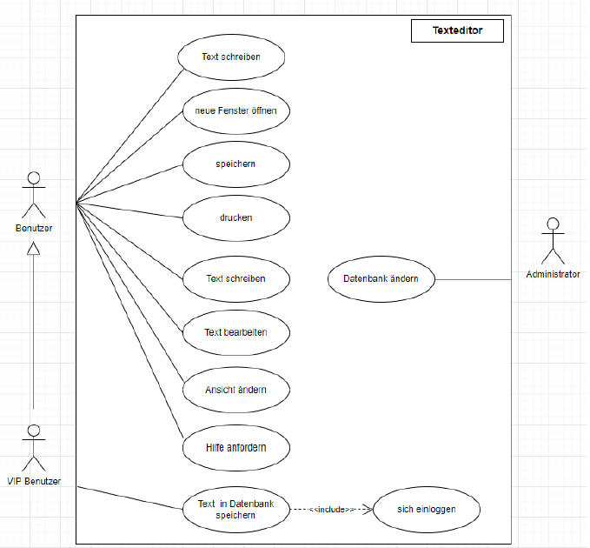
Produktübersicht
Use-Case Diagramm

Slide 8
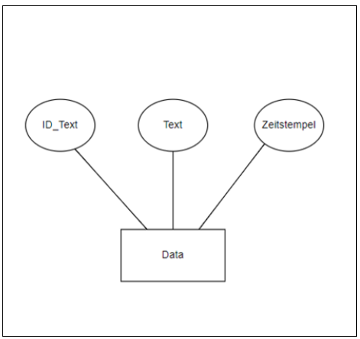
Produktübersicht
Datenbank

Slide 9
Produktübersicht
Gnatt-Diagramm

Slide 10
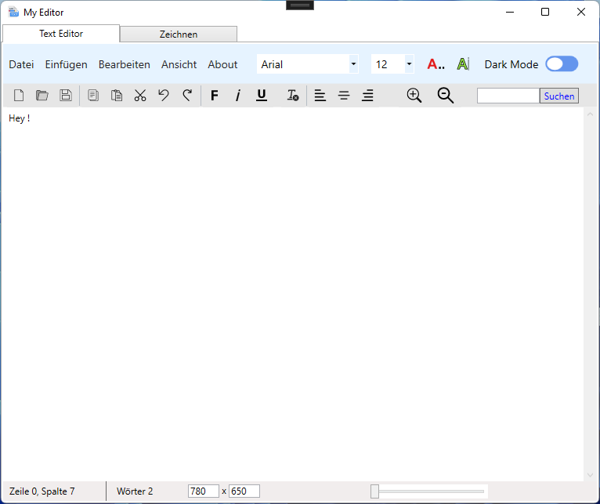
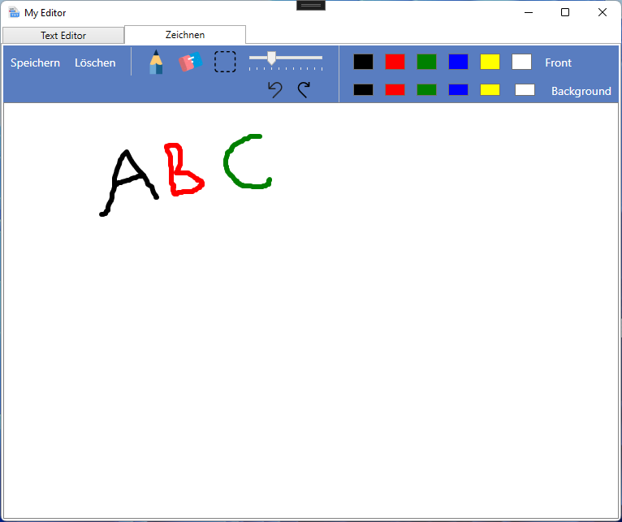
Produktübersicht
Texteditor
Zeichnen

Slide 11
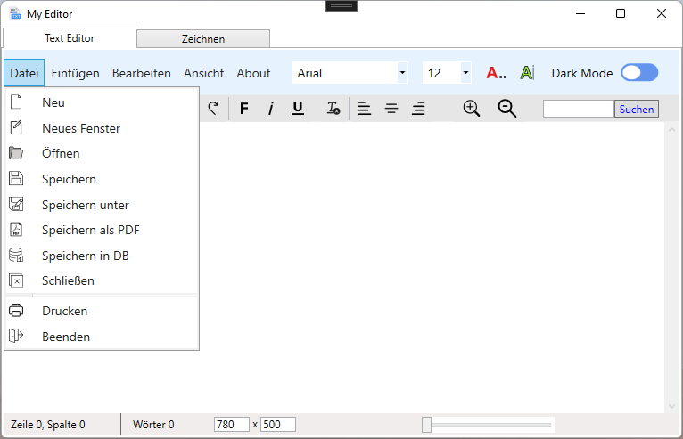
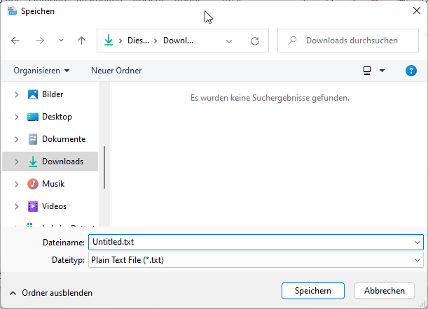
Produktübersicht – Menu Datei

Slide 12
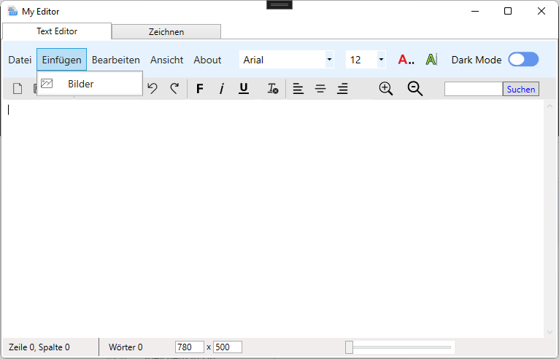
Produktübersicht – Menu Einfügen

Slide 13
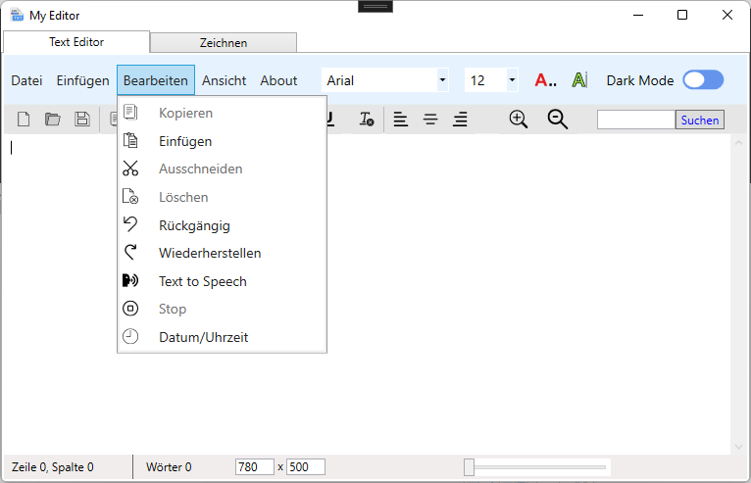
Produktübersicht – Menu Bearbeiten

Slide 14
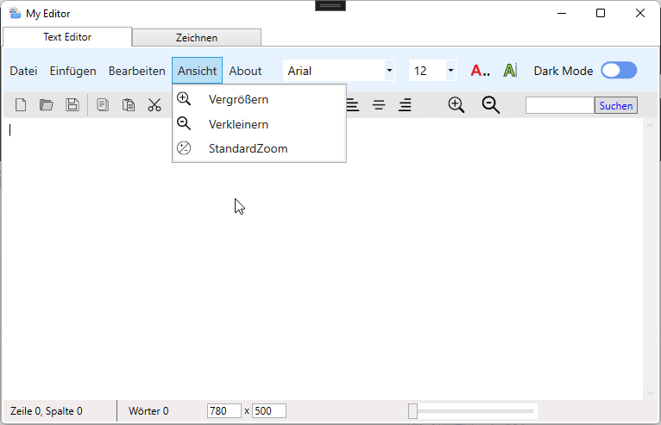
Produktübersicht – Menu Ansicht

Slide 15
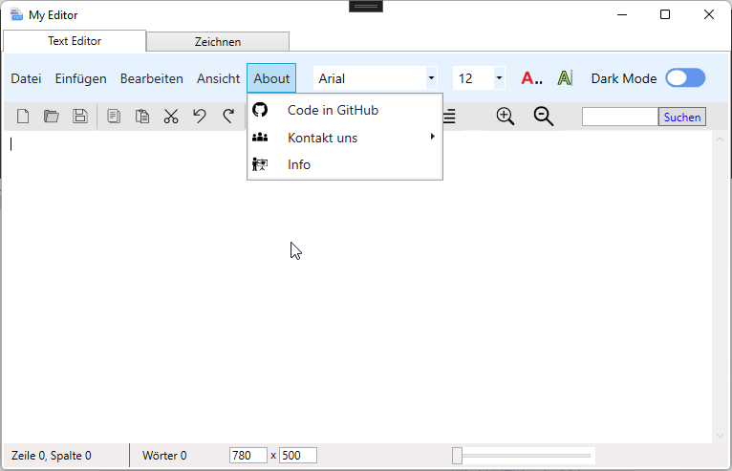
Produktübersicht – Menu Ansicht

Slide 16

Produktübersicht – Menu Ansicht, Info

Slide 17
Produktübersicht – Schriftart und Schriftgrad Dialog

Slide 18
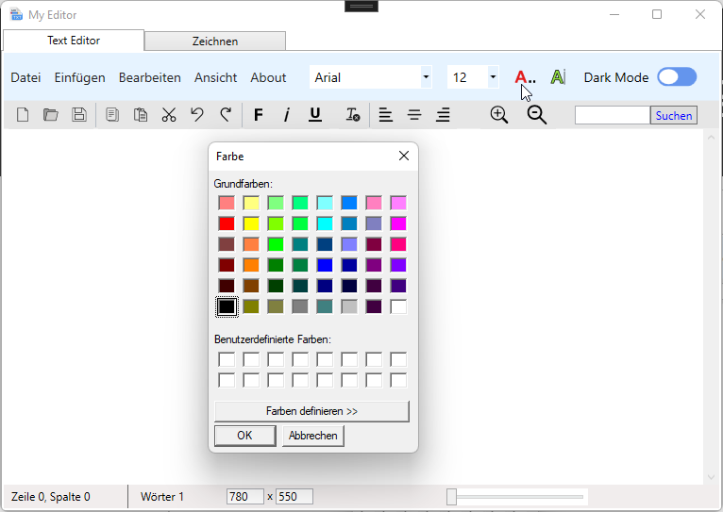
Produktübersicht – Farbe Dialog

Slide 19
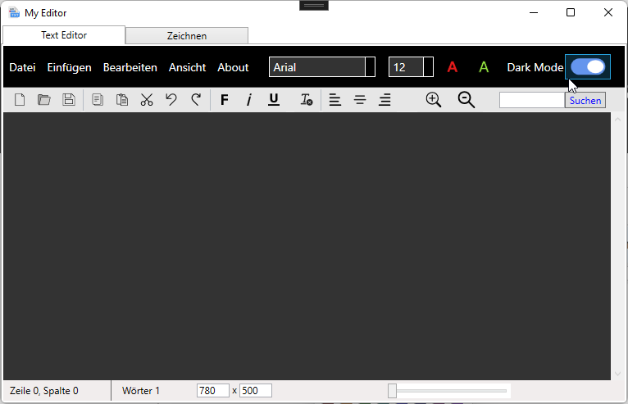
Produktübersicht – Dark Mode

Slide 20
Produktübersicht – Responsive Design

Slide 21
Ressourcen und Anhang
Ressourcen:
Google.com
Stack Overflow
Youtube.com
Wpf-tutorial.com
W3schools.com
Svgrepo.com
Anhang:
Git-Repository: https://github.com/Khaledkalo/Texteditor

